Slide 1

머신러닝 기반 기업부도위험 예측모델 검증 및 정책적 제언
: 스태킹 앙상블 모델을 통한 개선을 중심으로(논문저자 OOO)
선행연구 Study

Slide 2

01
선행연구 요약
02
선행연구 배경
03
선행연구 목적
목차
페이지
04
활용 데이터 및 변수
05
머신러닝 모델링
06
평가지표 및 성능
07
느낀점
선행연구 Study

Slide 3
01.
선행연구 요약
부도위험 예측을 위해 다양한 모델을 서브모델로 하는
스태킹 앙상블 모델 활용
#랜덤포레스트 #합성곱신경망 #다층퍼셉트론
선행연구 Study

Slide 4





02.
01 기업 부도위험 예측의 중요성
02 적시적이고 객관적인 평가 방법론 필요
03 비재무적정보 활용
1960년대부터 판별분석, 로짓 및 프로빗모형 등의 통계적 방법을 중심으로 부도위험에 대한 예측 발달
위 모형들은 회계적 재무정보를 기반으로 부도위험을 산정
→ 시장에서 평가하고 있는 부도위험을 충분히 반영하지 못하는 한계 존재
-> Merton 모델 활용
시장 투명성을 확보하고 건전한 시장 경제 달성을 위해 중요
강건한 기업은 낮은 금리로 자금을 조달해 성장동력 확보가능
부실기업은 각고의 노력을 통해 경영상태를 개선하도록 만들 수 있음
신용등급은 갱신 주기가 길고 비상장 및 초기 단계 기업에 적용이 어려움
신용 사건이 발생되고 나서야 등급이 조정되기도 한다는 점에서 후행적이라는 비판 존재
선행연구
배경
※ Merton 모델
- 주가 및 시가총액에 기반하여 내재부도율을 추정
- 시장가치를 반영하고 기업의 자본구조를 적용할 수 있다는 측면에서 합리적인 방법론으로 평가
선행연구 Study

Slide 5
03.
선행연구 목적
머신러닝 기반 부도위험 예측모형의 안정적인 예측력 확보를 위한 방안을 제안
- 랜덤 포레스트(Random Forest)
- 다층 퍼셉트론(Multiple Layers Perceptron)
- 합성곱 신경망(CNN)
- 스태킹 앙상블(Stacking Ensemble)
선행연구 Study

Slide 6

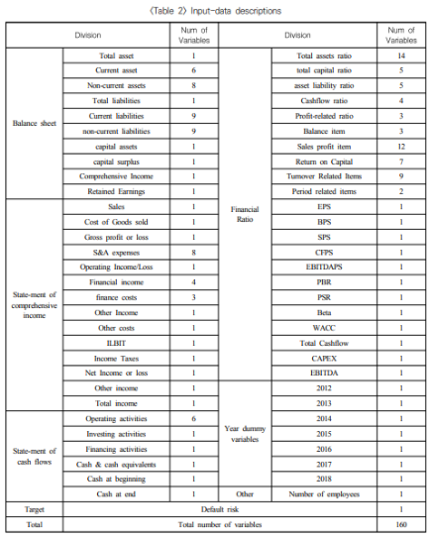







활용데이터
04.
2,194개의 상장기업 데이터
K-IFRS가 정착된 2012년 ~ 2018년 기준
* K-IFRS: 한국채택국제회계기준
변수
활용데이터
및 변수
종속변수: 부도위험 변수
기업별/연도별 시가총액과 주가 변동성 정보 기반으로 산출
Merton 모형의 투입변수
회계적 변수
비상장 기업에서도 파악 가능
선행연구 Study

Slide 7


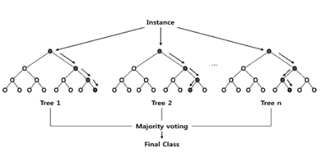
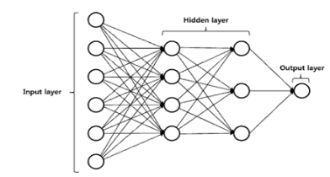
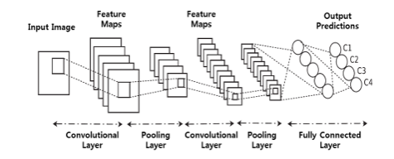
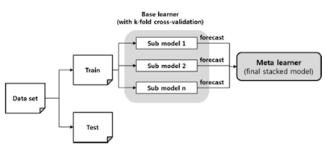
랜덤 포레스트
다층 퍼셉트론
05.
다수의 결정 트리 학습
무작위 샘플링을 반복하고 많은 결정트리에서 예측범주를 얻은 후 다수결투표 방식으로 최종 범주 예측
Input layer / Hidden Layer / Output Layer로 구성
은닉층의 수가 2개 이상인 인공신경망
머신러닝 모델
합성곱 신경망
스태킹 앙상블
입력층, 필터의 합성곱 이용
여러 개별 모델들의 예측값을 최종 메타 모델의 학습 데이터로 사용
선행연구 Study

Slide 8
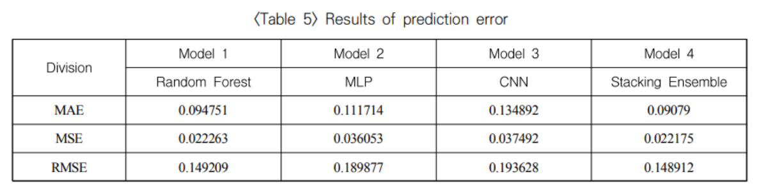
06.
평가지표
및 성능
예측/회귀 문제의 대표적인 성능지표
→ MAE,MSE, RMSE
Stacking Ensemble의 성능이 가장 우수하나, Random Forest와 큰 차이가 없음
선행연구 Study

Slide 9


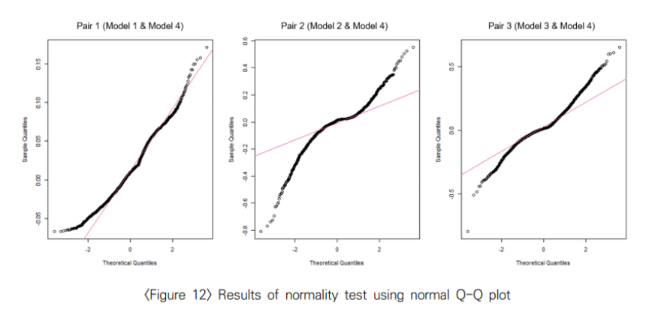
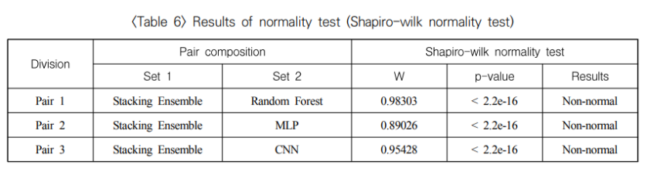

두 모델의 예측값이 통계적으로 유의미한 차이를 보이는가?
06.
평가지표
및 성능
정규성 검정
모든 pair가 정규성을 따르지 않음 -> 비모수적 방법으로 검정 필요
선행연구 Study

Slide 10
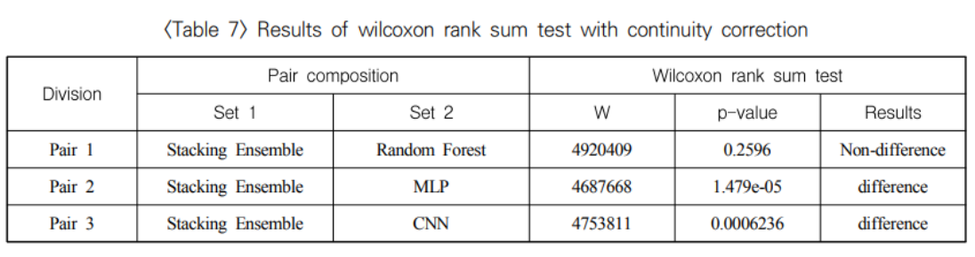




06.
평가지표
및 성능
두 모델의 예측값이 통계적으로 유의미한 차이를 보이는가?
Stacking Ensemble과 Random Foresst는 차이를 보이지 않음
Stacking Ensemble과 MLP는 차이를 보임
Stacking Ensemble과 CNN은 차이를 보임
Wilcoxon rank sum test
: 두 그룹 간 차이를 검정하는 독립표본 t-test와 같은 목적을 가지고 있는 분석 방법
한계점: Stacking Ensemble이 유의미하지만,
컴퓨팅 리소스 사용 대비 Random forest에 비해 성능 뛰어나지 않음
선행연구 Study

Slide 11
07.
느낀점
선행연구 Study

Slide 12
R&C팀 인턴 최유림
감사합니다 :)
www.miricompany.com
선행연구 Study

